Slide 1
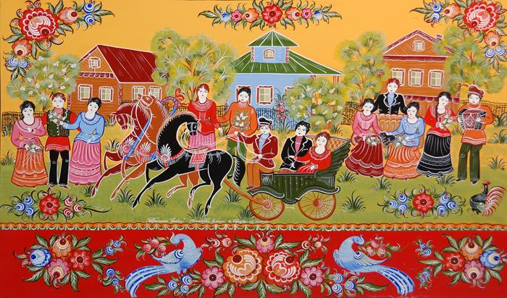
ГОРОДЕЦ – город просто молодец!

Slide 2
Мал еще, но рассудить я в силе,
И никто меня не упрекнет –
Нет страны, прекраснее России!
Этот вывод знаю наперед!

Slide 3
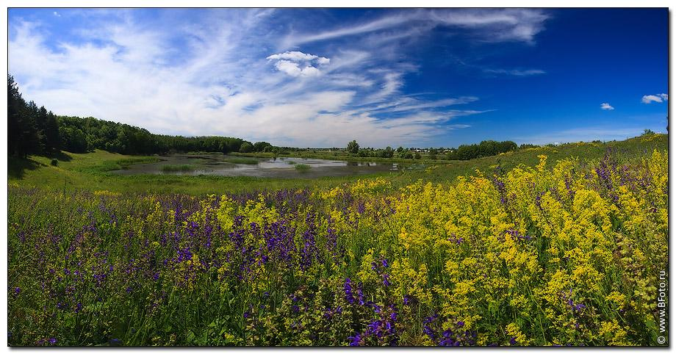
Вырасту, поезжу я по миру.
И уверен, к берегам родным

Slide 4
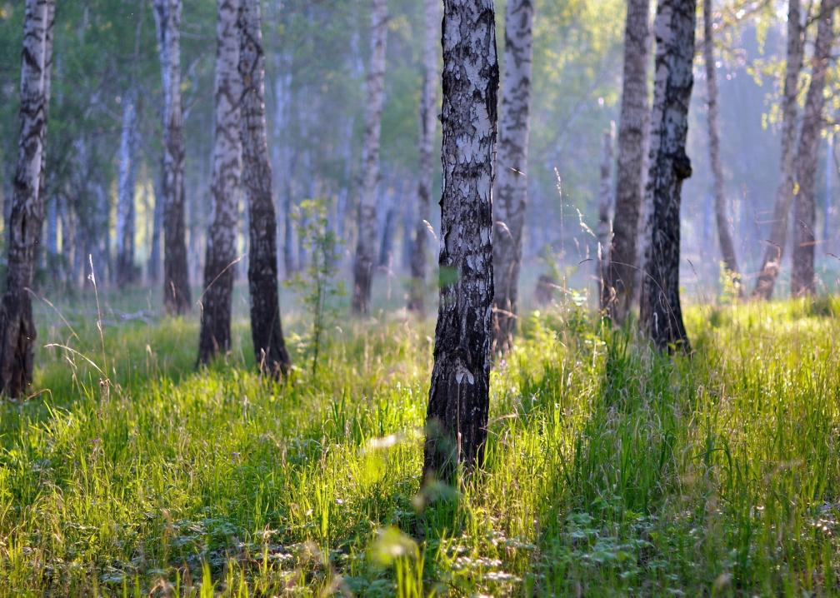
Будет тяга непреодолимой,
Хоть откуда, но вернусь я к ним.

Slide 5
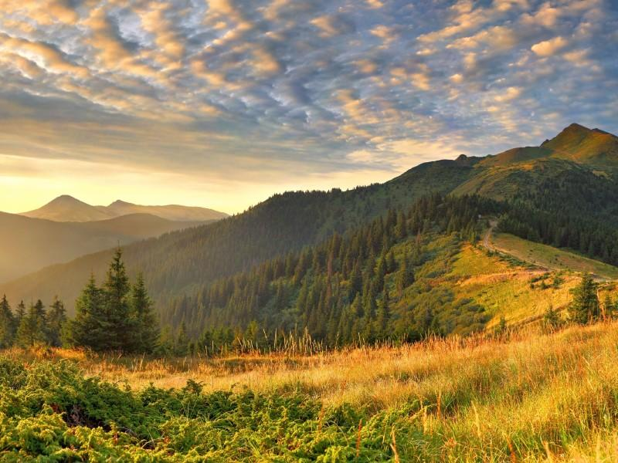
Все вокруг свое, родное:
Горы, степи и леса,

Slide 6
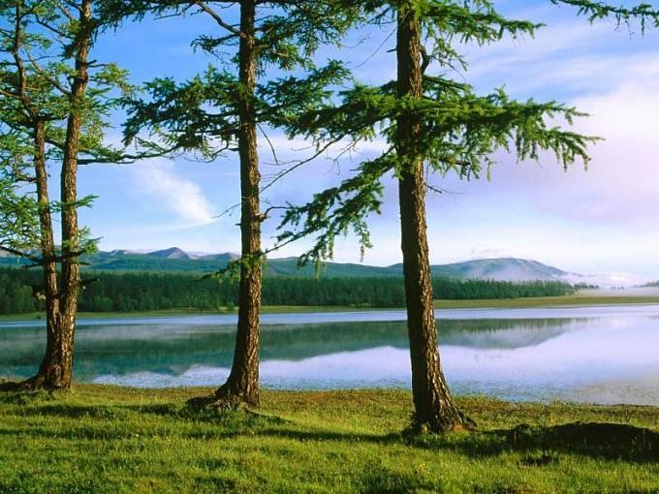
Рек сверканье голубое,
Голубые небеса.

Slide 7
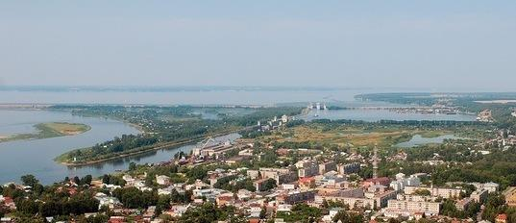
Есть на Волге реке средь красивых полей
Городок небольшой, тот, что сердцу милей.
Он в России у все на устах – Городец,
Покорил мастерством своим много сердец.

Slide 8
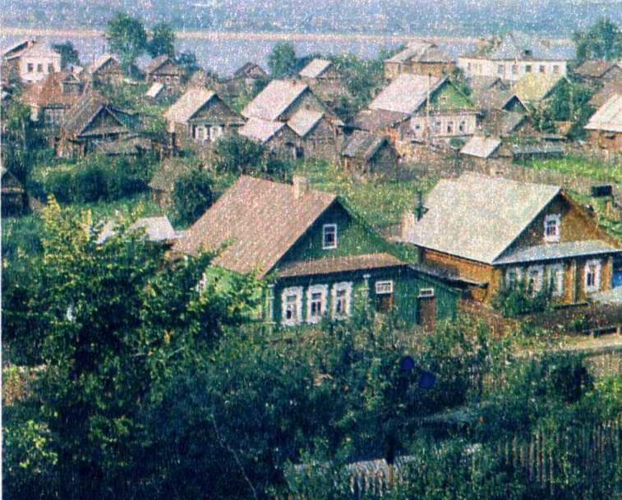

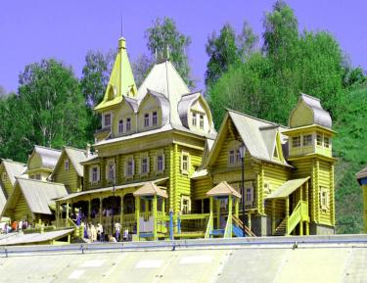
Городец

Slide 9
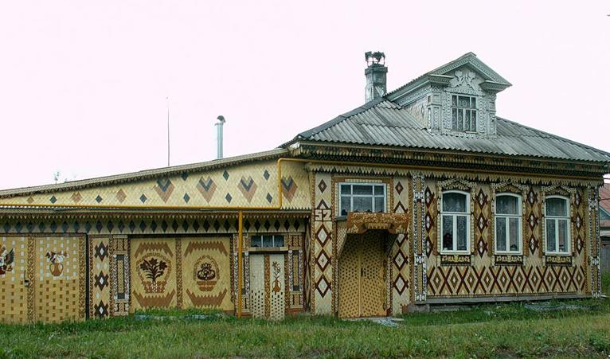

В Городце мы проживаем
Рассказать о нем желаем.
Он в России всем знаком,
Там родной наш отчий дом.
В Городце мы проживаем
Рассказать о нем желаем.
Он в России всем знаком,
Там родной наш отчий дом.

Slide 10
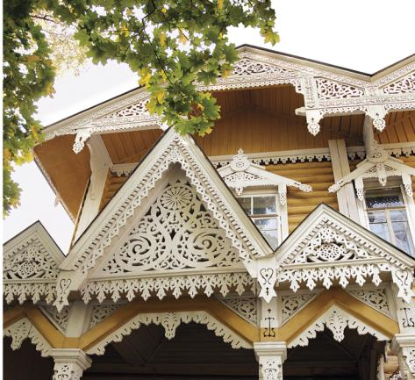
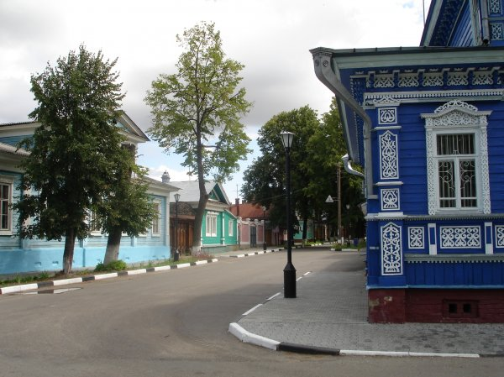
Этот город небольшой,
деревянный и резной.

Slide 11
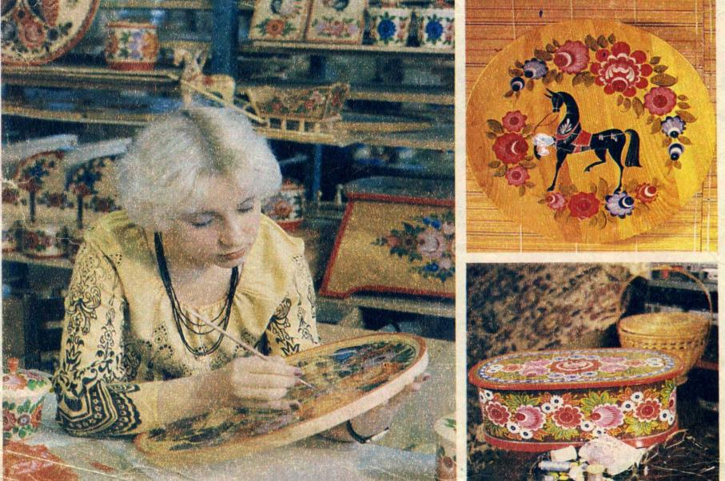
В нем живут мастеровые
Люди просто золотые.

Slide 12
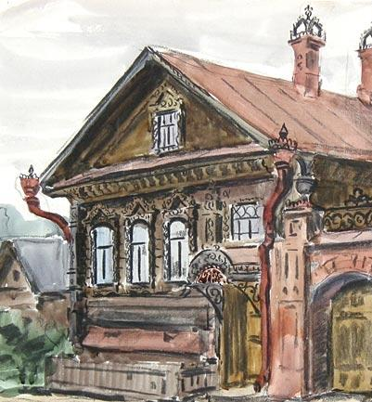
Чем известен он, друзья,
Расскажу сейчас вам я.
Как в былую старину
Я в избушку загляну.

Slide 13
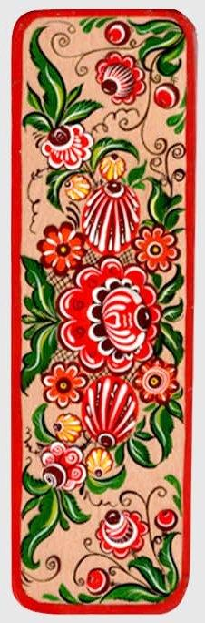
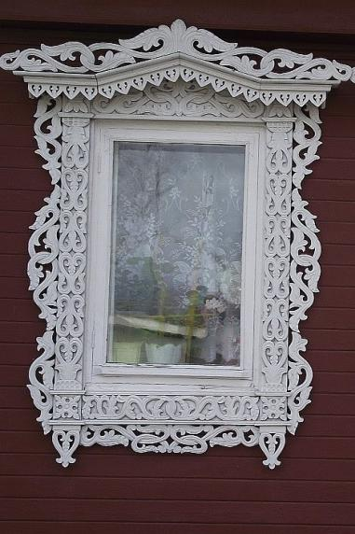
Три девицы под окном
Пряли поздно вечерком,

Slide 14

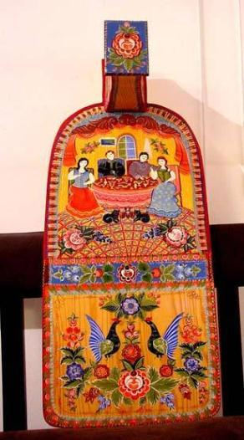
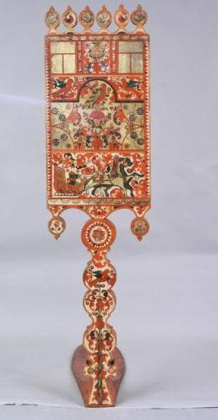
А в руках у них резные
Чудо - прялки расписные.

Slide 15



Как же чуден сей узор,
Так и радует наш взор,
С давних пор известен он,
Городецким наречен.

Slide 16
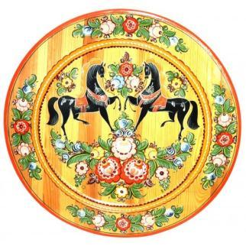


Этот сказочный узор
Пусть порадует наш взор,
Яркий, сказочный, чудесный,
На Россию всю известный.

Slide 17
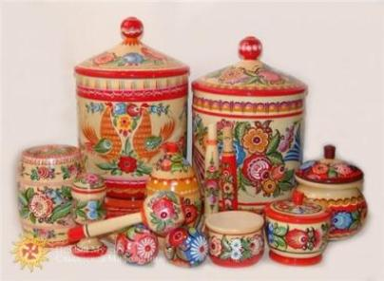
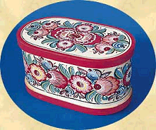
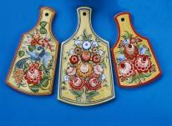
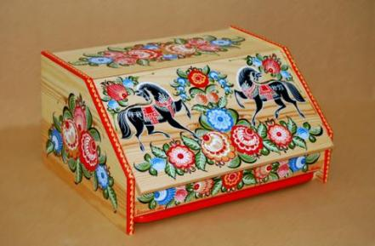
Узоры славятся в России,
Быть может всех они красивей.
В стихах их тоже прославляют,
И дети те стихи читают.

Slide 18
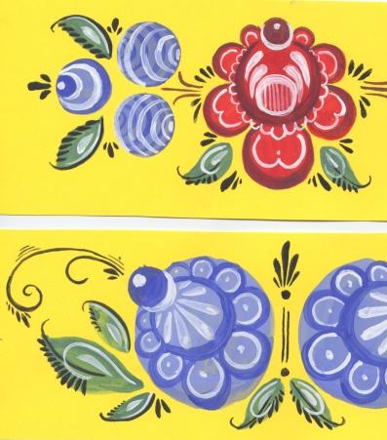
«Городец»
Э.Межелайтис
Знает каждый молодец,
Чем прославлен Городец.
Знает каждый мальчуган
Про купавку и розан.

Slide 19

В росписи у мастеров
Много красочных цветов.
Самый яркий и прекрасный
Это цвет, конечно, красный.

Slide 20

Можешь цвет найти любой:
Синий, желтый, голубой.

Slide 21
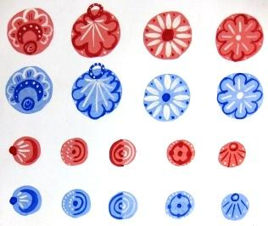

Нарисуем кистью ловка
Для цветов два подмалевка.
После замысел свой смелый
Оживим мы красной белой.

Slide 22
Можно в сказке очутиться,
И цветы здесь есть, и птицы.

Slide 23
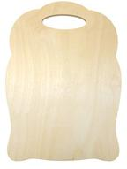
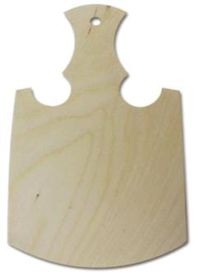

Мы сегодня будем с вами
Просто Чудо мастерами.
Доски чем украсить знаем
И к работе приступаем!

Slide 24
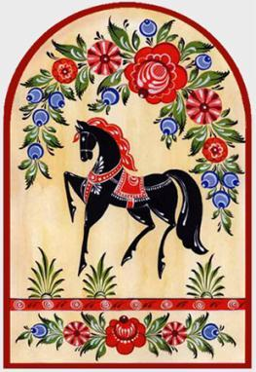
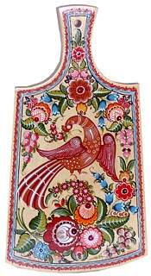
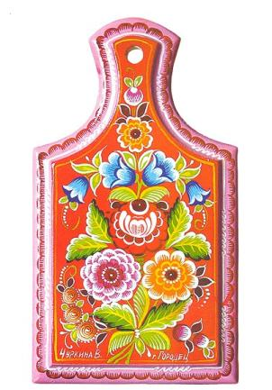
В Городце вы побывали,
Чудный промысел узнали.
Его любовь и красота
Пусть будет с вами навсегда!

